Slide 1
Владимир Грибов
Менеджер по работе с ключевыми заказчиками, СФО
Что такое Schneider Electric?
Решения для медицины
и Причем здесь APC?

Slide 2
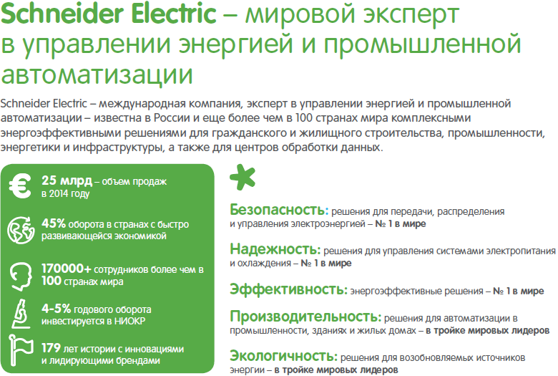

Slide 3
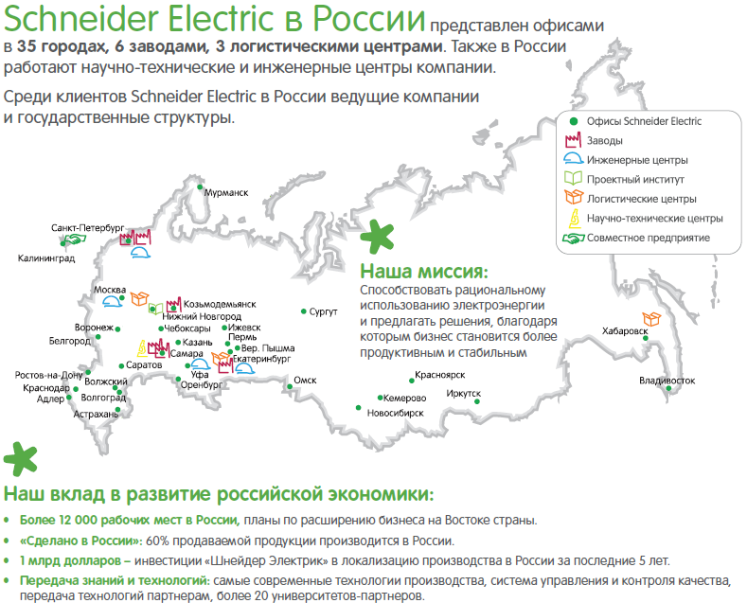

Slide 4
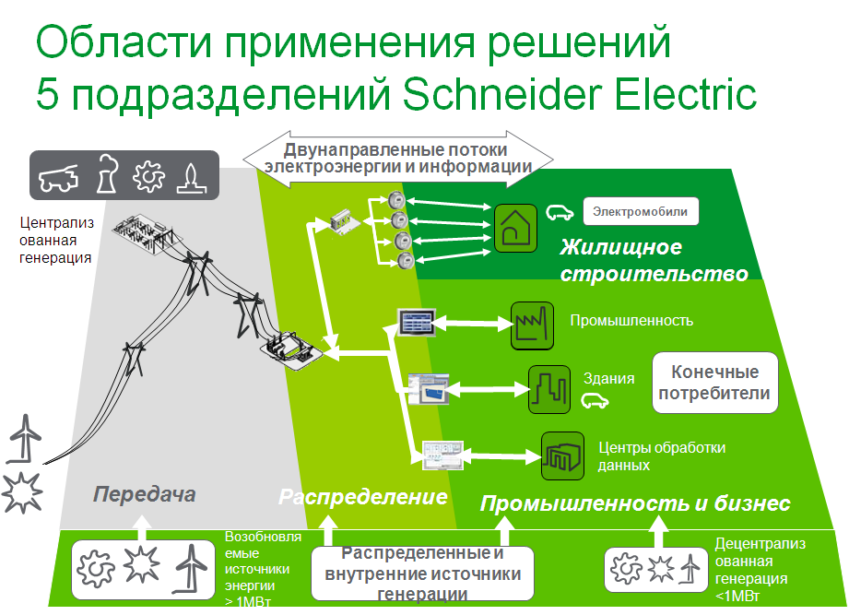

Slide 5











Мы инвестируем в актуальные отрасли экономики...
Энергетика и
Инфраструктура
Дата-центры
IT и Финансы
Сети
16%
Здания
Нефть и Газ
Структура бизнеса Schneider Electric
Водоснабжение
Больницы
31%
Офисы
25%
Промышленные
здания
Промышленность
Торговые центры
10%
Машиностроение
Жилые дома
Металлургия и
горная добыча
Квартиры
Коттеджи
Notes:
Let’s have a look into numbers
SE is a €16 bn company (2009 figures) vs 18bn in 2008. We did have been hit by the crisis but we resisted pretty well. Why, first because we are well geographically balanced
34% revenue made in what we call new economies were the growth helped us.
We’re though very global, all the more that we have…
100,000 people in more than 100 countries
Also We are ranked 330 in the Fortune 500 ranking that is issued every year
We invest around 5% of our sales every year into Research & development and we did continue during 2009.
We are also listed o the French stock Market in the CAC 40 index
Note to the speaker: if you need to highlight some figures by business, market or geography, please use the left column figures
Now that you have the basic information on who we are, let’s have a look to what SE actually does…
Note for the speaker: new economies = Asia without Japan, Africa & Middle East, Eastern Europe (including Russia), Latin America & Mexico
RoW = Rest of the world

Slide 6
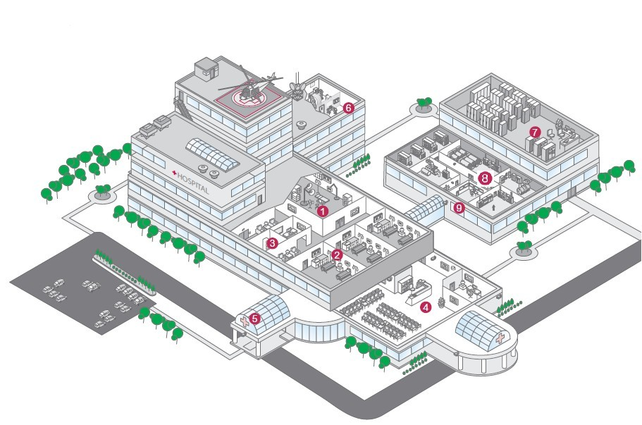
Решение для медицины
Операционные
Интенсивная терапия
Коммутационные узлы
Приемное отделение
Система охраны и видеонаблюдения
Комнаты приборных исследований
Вычислительный центр
Инженерное обеспечение
Водоочистка и водоподготовка
Прецизионное кондиционирование
Гарантированное электроснабжение и кондиционирование

Slide 7
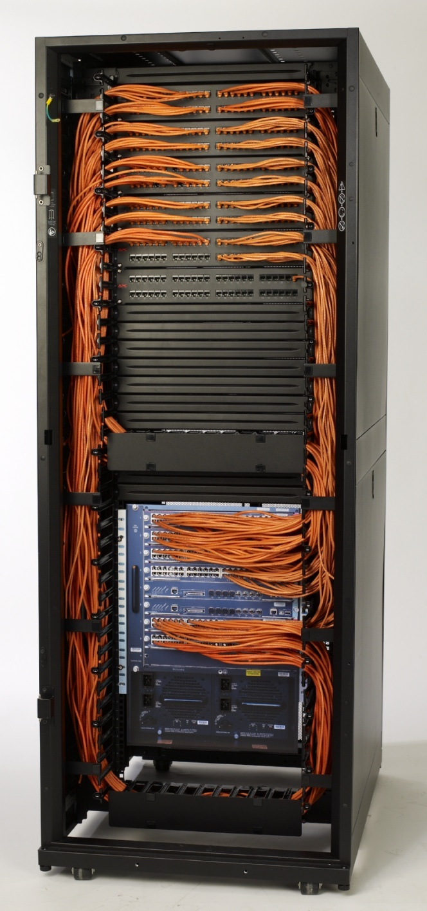
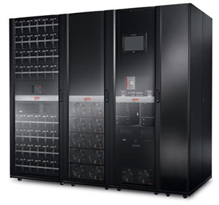
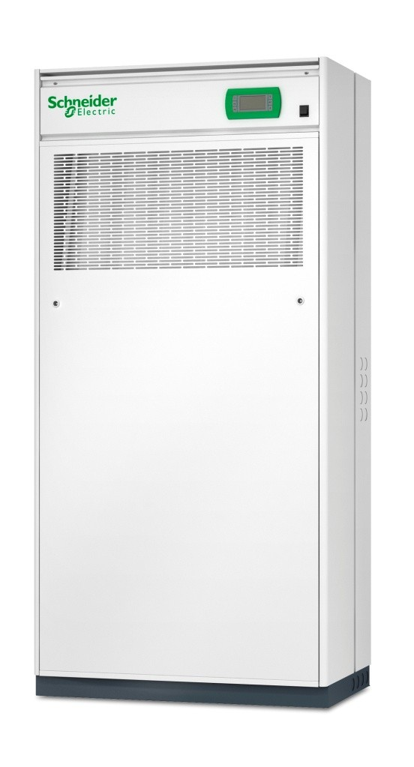
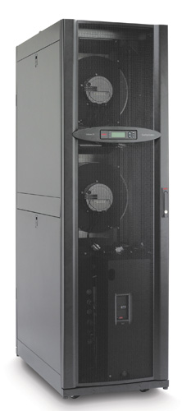
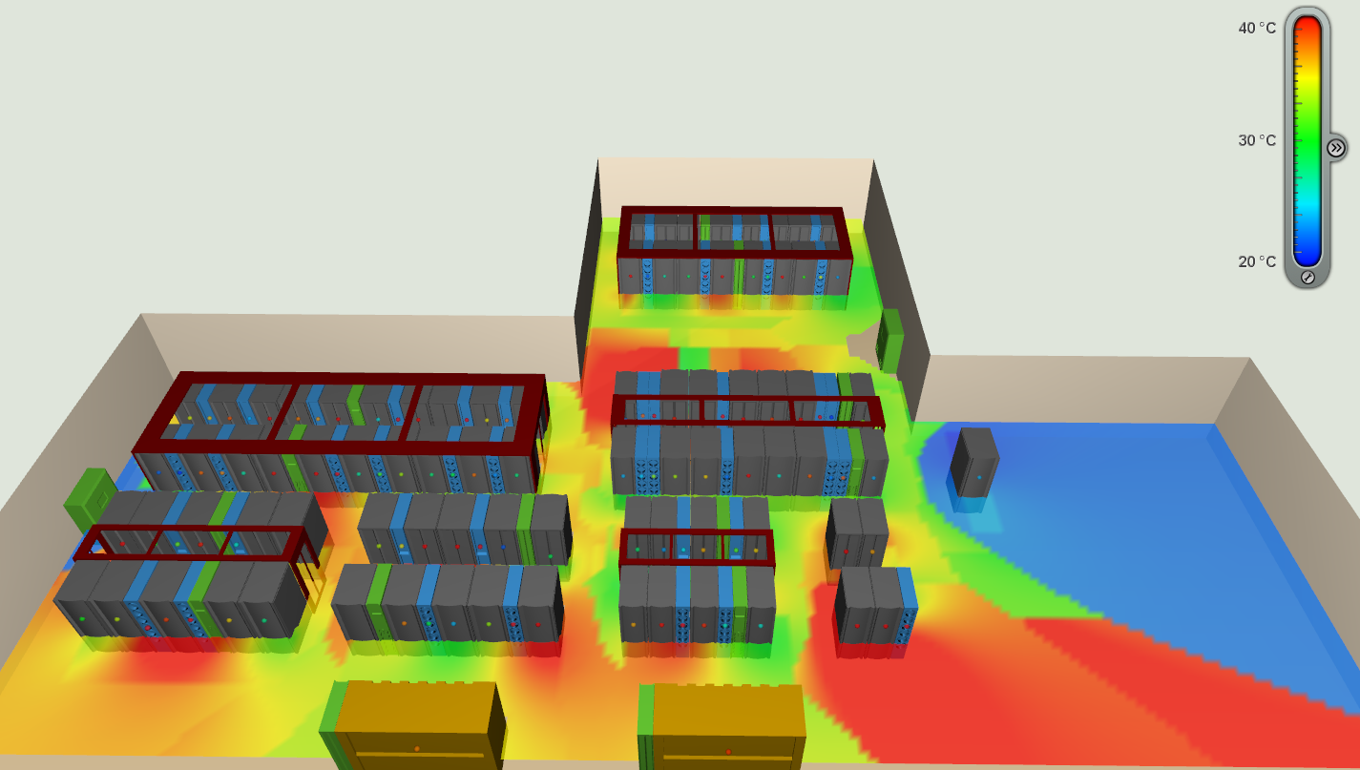
Компоненты инженерной инфраструктуры
Монтажные шкафы для оборудования и аксессуары к ним
Шкафы, кабельные лотки, кабельные органайзеры, заглушки.
Энергообеспечение
Трансформаторные подстанции, шинопроводы, ИБП, шкафы распределения питания, стоечные блоки розеток.
Кондиционирование
Внутрирядное охлаждение (фреон, гликоль, вода) – внутренние блоки, внешние блоки фреон/гликоль.
Чиллеры+ фальшпольные кондиционеры (Uniflair), Ecobrizz (собственная разработка эффективного охлаждения)
Управление, контроль, системы безопасности
Контроль температуры, влажности, воды, задымления, движения, видеонаблюдения, вибрации, открытия дверей. Операционный централизованный контроль за подсистемами ВЦ, отслеживание ёмкости ВЦ, итд.
Сервис, консультации.
Эскизное проектирование в ISX Designer (бесплатно). Сервис по пусконаладке, монтажу(электрики и трасс кондиционирования), проект с “рамочками” – за деньги.

Slide 8

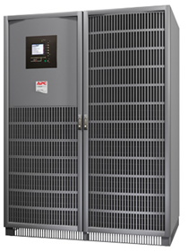
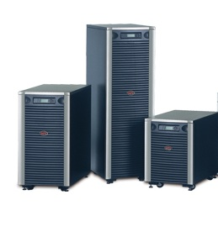
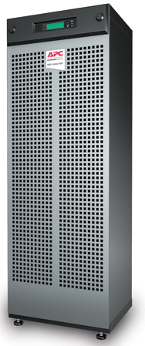
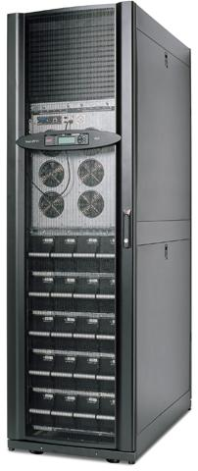
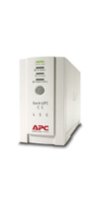
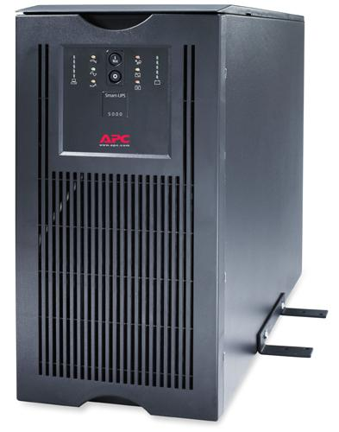
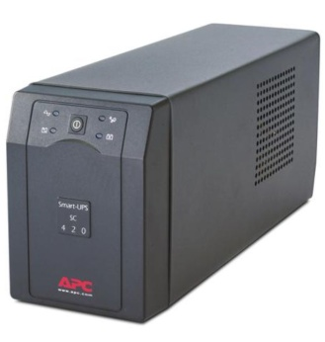

Источники бесперебойного питания от малых750Вт систем до 2 МВт различные схемы отказоустойчивости и сервис на месте

Slide 9
Вопросы

